Slide 1

Game Programming with LUA afewhee@gmail.com

Slide 2
목차
Programming Introduction
  Program Language
  LUA 소개
LUA Starting
  LUA EXE
  Setting Editplus Environment

Slide 3

1 Programming Introduction

Slide 4
1 프로그램 언어
프로그램 언어
  인간의 언어와 유사한 방법으로 컴퓨터의 작업을 작성하는 언어
종류
  기계어: Machinery → Binary
  저급 언어: 기계어와 1:1 대응 → Mnemonic → Assembly
  고급 언어: 사람 언어와 유사 → C, JAVA, BASIC, PASCAL
언어 모델
  절차(처리): C, Basic, Pascal
  논리형: PLOLOG
  객체지향: C++, JAVA

Slide 5
1 프로그램 언어
언어의 번역(Translation)
  인간의 언어 형식으로 작성된 명령어들을 컴퓨터가 해석할 수 있는 기계어로 변경하는 작업
  Compiling, Interpreting, JIT

Slide 6
1 프로그램 언어
컴파일(Compiling)
  명령어들을 번역할 때 보조 기억장치에 저장
  보조 기억장치에 저장된 명령어를 Loader에 의해 실행
  독립적으로 실행, 시간적 공강적 최적화 가능
  Assembler: Mnemonic 언어 번역기
  Compiler: 고급 언어 번역기
  종류: C/C++, Pascal

Slide 7
1 프로그램 언어 – 컴파일 언어 프로그램 실행 과정
Library
원시 모듈 1
(Text로 작성)
Pre-Processor
Assembler
Compiler
Object
Code 1
Linker
(building)
…
…
…
…
원시 모듈 n
(Text로 작성)
Pre-Processor
Assembler
Compiler
Object
Code n
적재 모듈
(dll, exe)
Loader
RAM에 적재
실행

Slide 8
1 프로그램 언어
인터프리터(Interpreting)
  프로그램 실행 중에 언어를 해석, 즉시 실행
  인터프리터에 의해 번역
  EX) 스크립트 언어
Interpreter
원시 모듈 1
(Text로 작성)
번역
실행
…
…
RAM
저장
원시 모듈 n
(Text로 작성)
번역

Slide 9
1 프로그램 언어
JIT(Just In Time)
  가상 머신(Virtual Machine), CLR(Common Language Runtime) 등이 실행할 수 있는 중간 언어(IL)로 컴파일
  실행 시에 가상 머신 등이 기계어로 번역
  가상 머신, CLR 등이 설치 지원된다면 가장 높은 호화성
  EX) JAVA, C#, Visual Basic

Slide 10
1 프로그램 언어
스크립트 언어
  대표적인 인터프리터 언어
목적
  개발 기간 및 개발 비용 단축, 비 숙련성
  컨텐츠를 자주 갱신해야 하는 복잡한 프로그램
웹, 게임에서 가장 많이 사용
스크립트 언어들
  웹: Perl, PHP, ASP, JSP, VBA, 자바스크립트
  게임: LUA, 파이썬

Slide 11
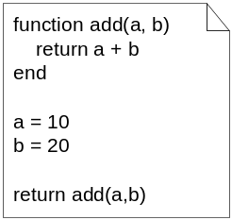
2 LUA 소개
게임 시스템에서 Script의 위치
Script Code
Script 코드는 응용 프로그램과 인터페이스를
통해서 통신
응용 프로그램은 스크립트 해석에 대한 인터프리터,
실행에 대한 코드 포함
Secondary Interface (LUA Glue Function)
Host Program (Game Program)
Primary Interface (C++ Interface Code)
Engine Core/Library

Slide 12
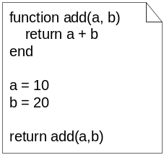
2 LUA 소개: Scripter, Main/Engine Programmer 관계
게임 개발자 관계
Secondary Interface
Primary Interface
Main
Programmer
Scripter
Engine
Programmer
Script Code
게임에서의 레벨 작업, UI, 데이터 등을 스크립트로 작성
응용 프로그램인 게임 프로그램을 작성하고 스크립트를 위해 Interface와 실행
코드 제작
게임 프로그램에 필요한 필수 라이브러리, Utility등 장르와 실행 플랫폼에 덜 의존적인 독립성이 보장되는 코드 작성
응용 프로그램을 위한 인터페이스 제공

Slide 13
2 LUA 소개: 특징
확장성
  LUA 코드 모두를 통해 외부의 C 코드를 통해 확장할 수로 처음부터 설계.
  LUA API용 함수 작성이 용이
  C/C++과 다른 스크립트 언어, 포트란, 자바, 스몰 토크, ADA(에이다)와 같은 다른 언어로도 확장 가능
단순성
  문법이 간단
  스크립트 실행기의 크기가 작음(1MB)이하. --> 소형 임베디드 환경에서도 훌륭하게 동작

Slide 14
2 LUA 소개: 특징
이식성
  ANSI C로 작성
  적은 코드 메모리
  유닉스, 리눅스, 윈도우 등의 워크스테이션에서 우수
  임베디드 환경에도 코드의 이식성 높음 --> 사용의 대역대가 넓음
라이센스
  Open Source.
  라이센스 비용 없이 상업용, 비 상업용 용도로 수정해서 사용가능

Slide 15
2 LUA Starting

Slide 16
2 LUA Starting
LUA
  http://lua.org
Embedded LUA EXE
  http://3dapi.com/
  lua514.exe: 문법 연습용 LUA실행 파일
  glc_lua514.exe: 게임용 LUA 실행 파일
Editor
  Notepad, Ultra Editor, AcroEditor
  Editplus(강추)

Slide 17
2 LUA Starting: lua514.exe
LUA 5.14 version
Console 기반 프로그램
LUA 문법 연습용
텍스트로만 작성된 LUA 실행

Slide 18
2 LUA Starting: lua514.exe EX
간단한 문장 출력
  print("Hello World")
다소 긴 문장도 실행
  -- defines a factorial function
  function fact (n)
  if n == 0 then
  return 1
  else
  return n * fact(n-1)
  end
  end
  print("enter a number:")
  a = io.read("*number") -- read a number
  print(fact(a))
스크립트 파일 실행
  prompt> lua hello.lua

Slide 19

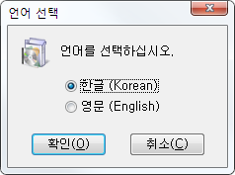
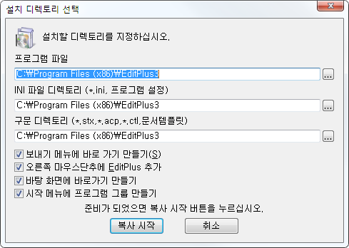
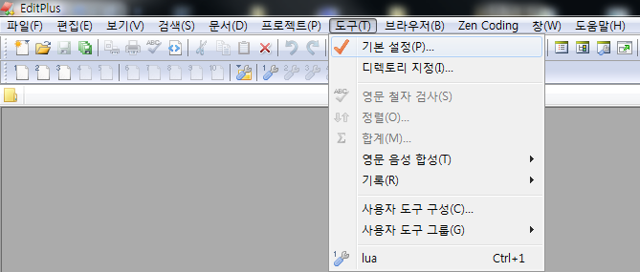
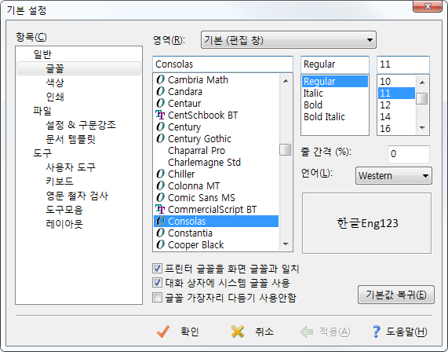
2 LUA Starting
Editplus 설치: http://editplus.kr
FONT 설정

Slide 20
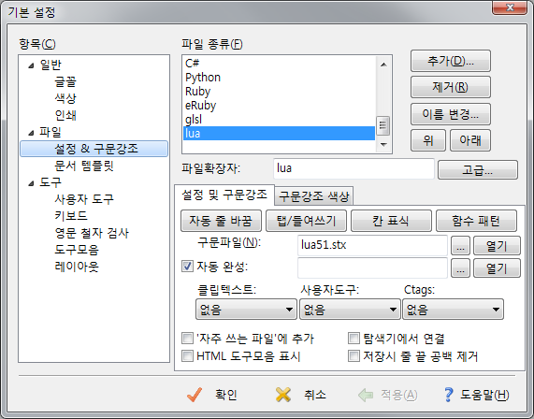
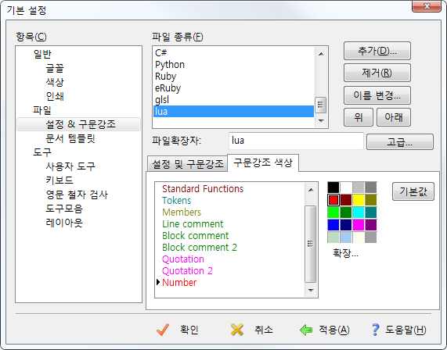
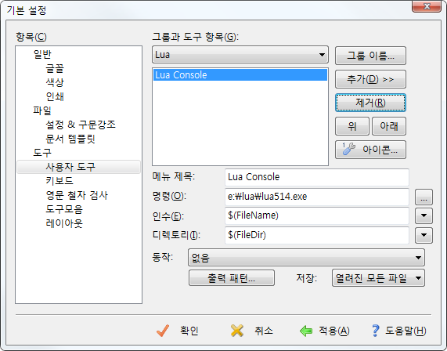
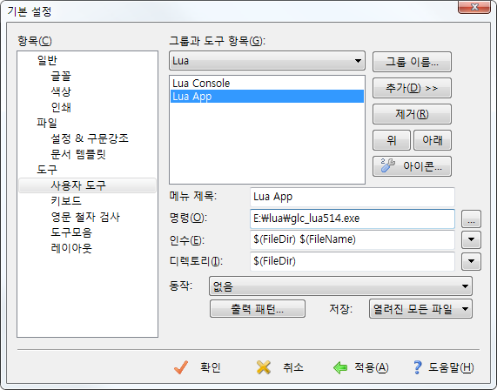
2 LUA Starting
색상 강조
사용자 그룹

Slide 21
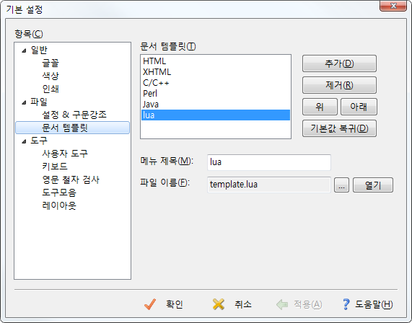
2 LUA Starting
문서
템플릿

